Slide 1
组合体
机械制图与AUTOCAD
第四章

Slide 2
第四章
1
概述
2
组合体的画图
3
组合体的读图
4
组合体的尺寸标注

Slide 3

学习目标：
1.掌握组合体的基本知识；
2.了解组合体的组合形式，掌握各种表面邻接关系的画法；
3.学会运用形体分析法和线面分析法进行读图；
4.学会运用形体分析法和线面分析法进行尺寸标注；
重点：形体分析法和线面分析法进行组合体的画图、读图和尺寸标注
难点：已知组合体的二个视图补画第三视图及其尺寸标注

Slide 4
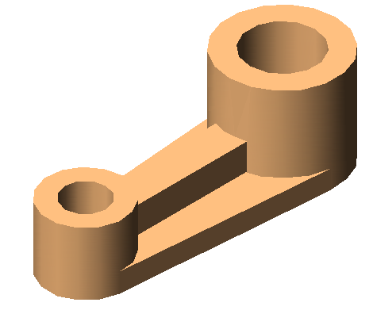
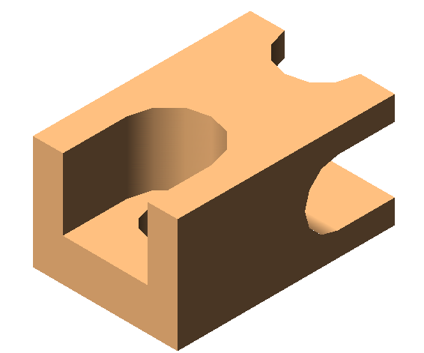
4.1 组合体的构成
组合体 ：由基本体所组成的类似机器零件的
复杂形体。

Slide 5
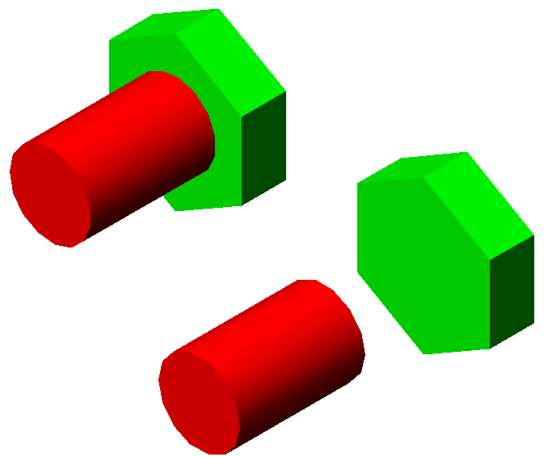
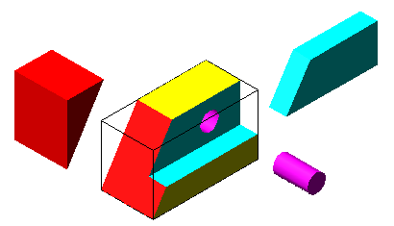
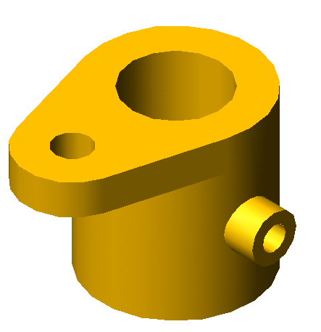
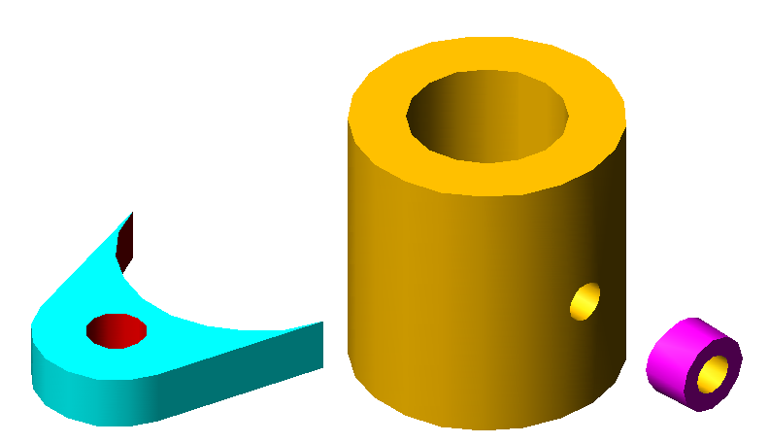
4.1.1 组合体的组成方式
叠加
挖切
综合

Slide 6


4.1.2 表面连接关系
⒈ 表面并齐（共面）、不并齐
不并齐有界线
并齐无界线
平面1
平面1
平面2
平面2

Slide 7
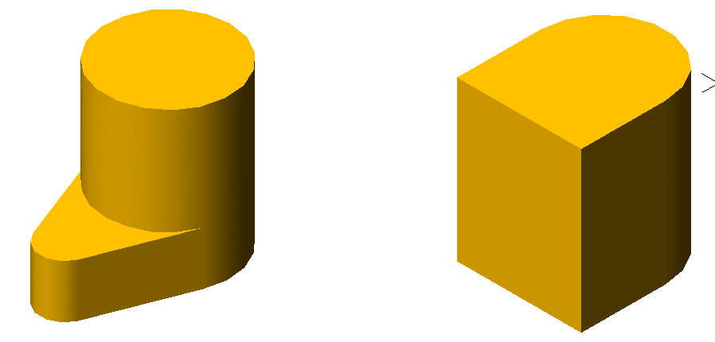
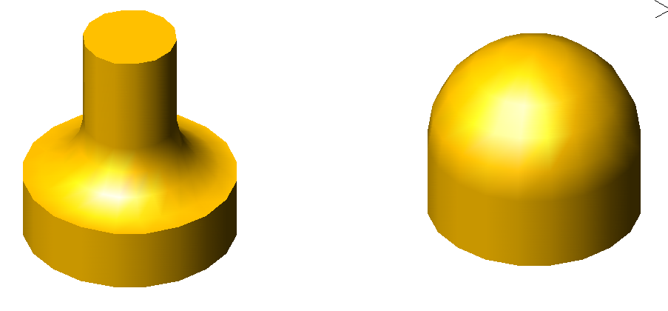
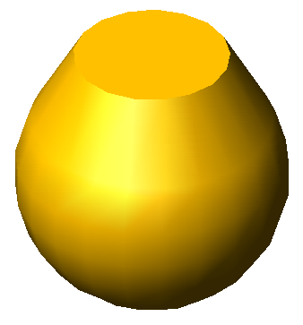
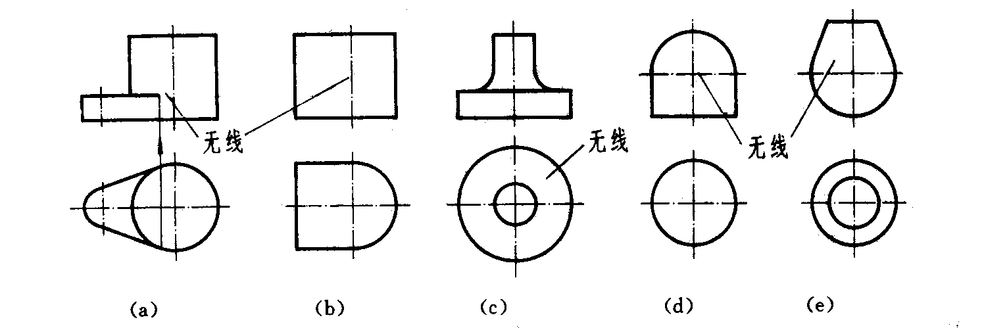
2、 表面相切

Slide 8
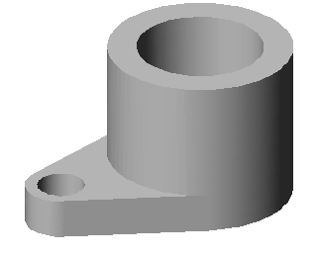
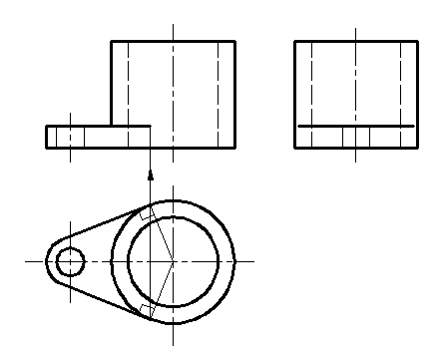
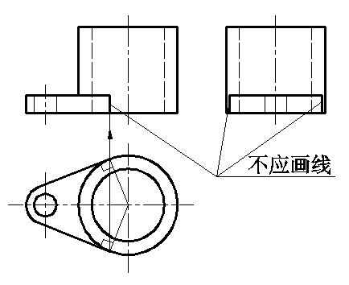
正确
错误

Slide 9
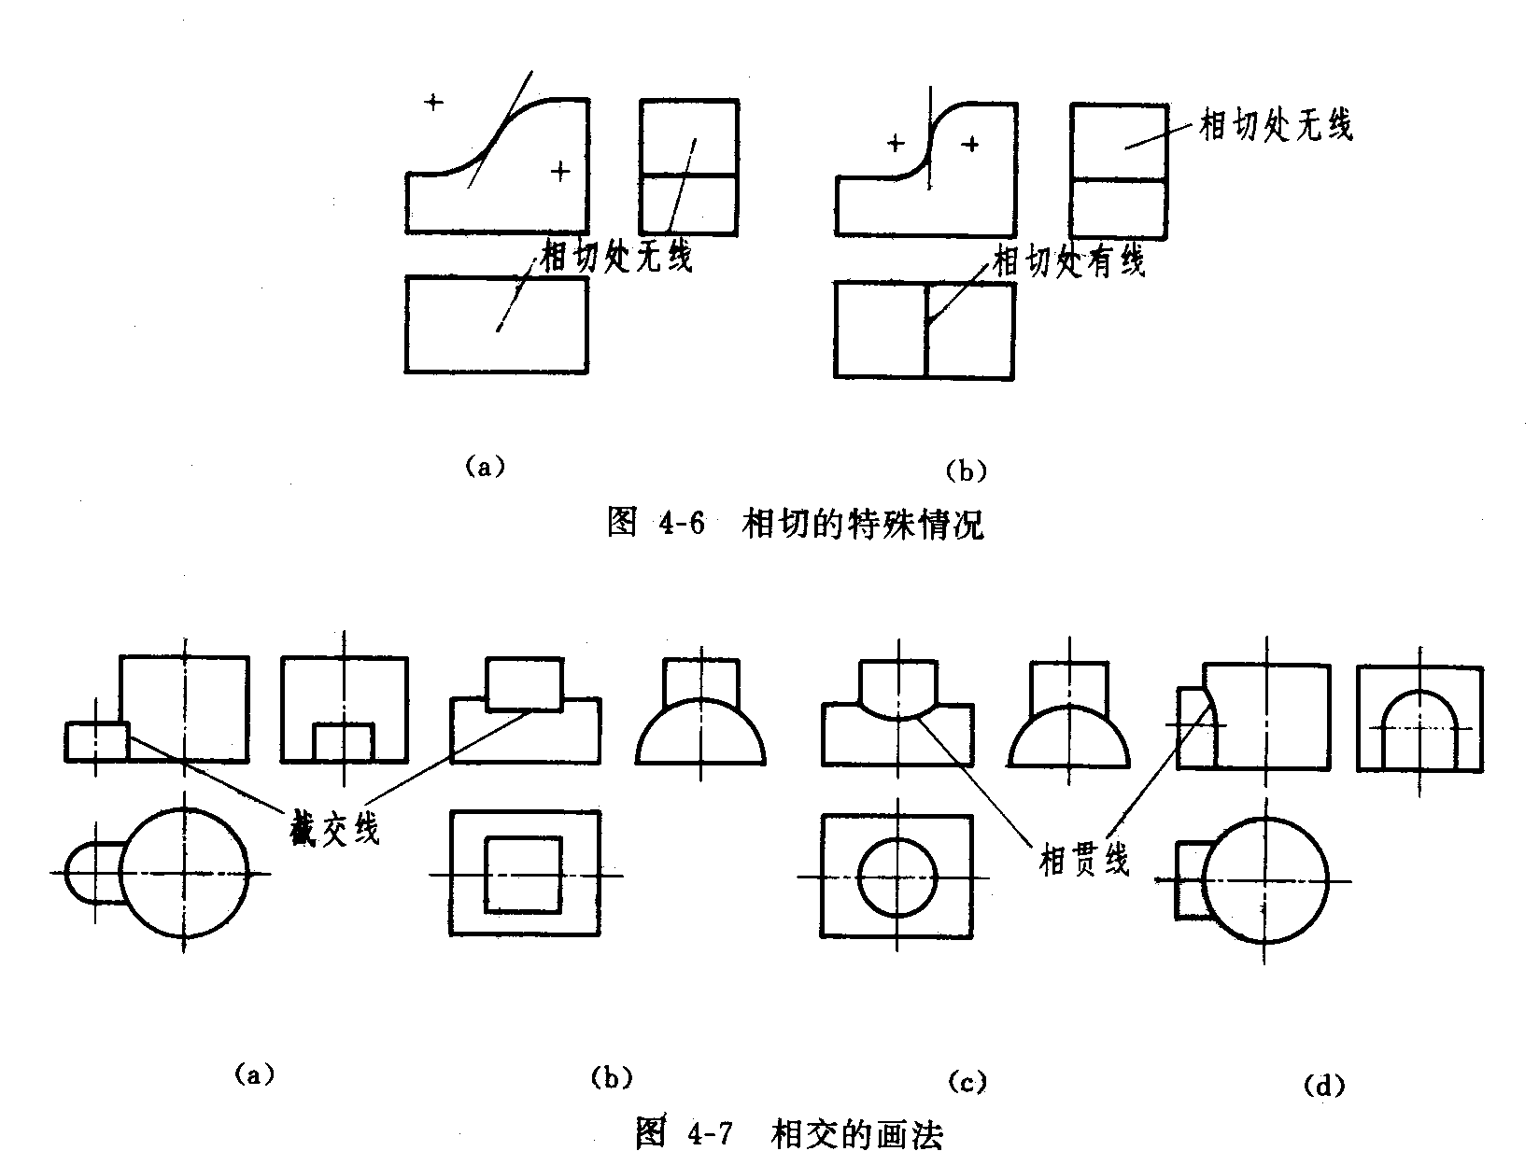
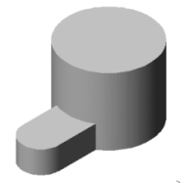

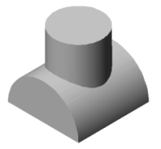
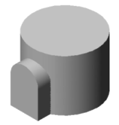
3、 表面相交

Slide 10
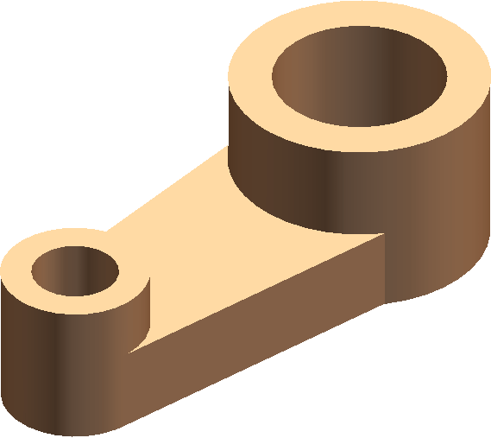
【例1】 解析该组合体表面关系和画法
相切处不画切线
相交处有交线
切点
交点

Slide 11
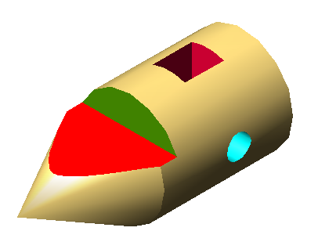
【例2】 补全组合体的表面交线

Slide 12

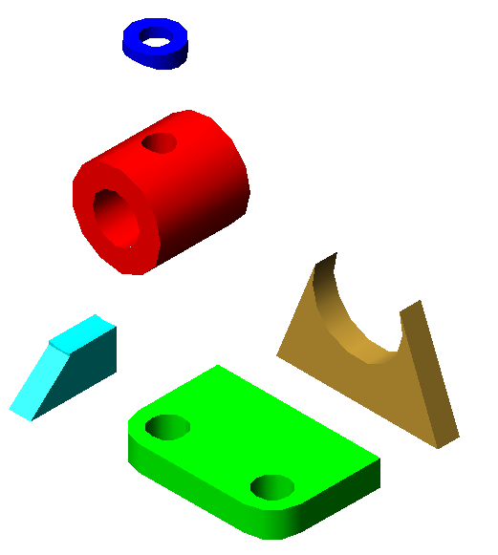
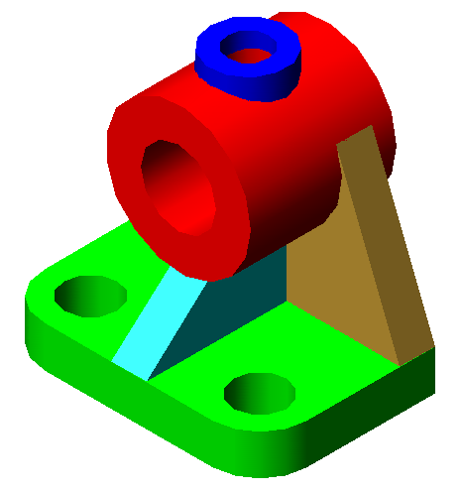
4.2 组合体的画图方法
4.2.1 形体分析法
复杂立体
简单立体
基本几何体
主视方向和主视位置？
C
形状、位置特征
A
B

Slide 13
画图步骤：
对组合体进行形体分析 — 分块。
按照各块的主次和相对位置关系， 逐个画出投影。
分析及正确表示各部分形体之间的表面过渡关系。
检查、加深。

Slide 14
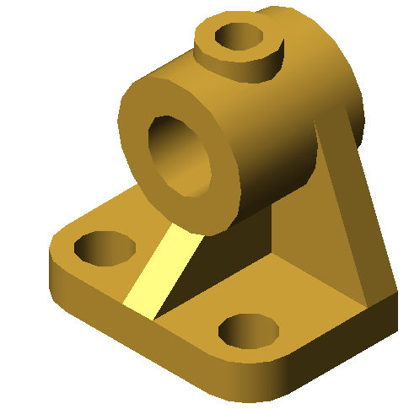

Slide 17
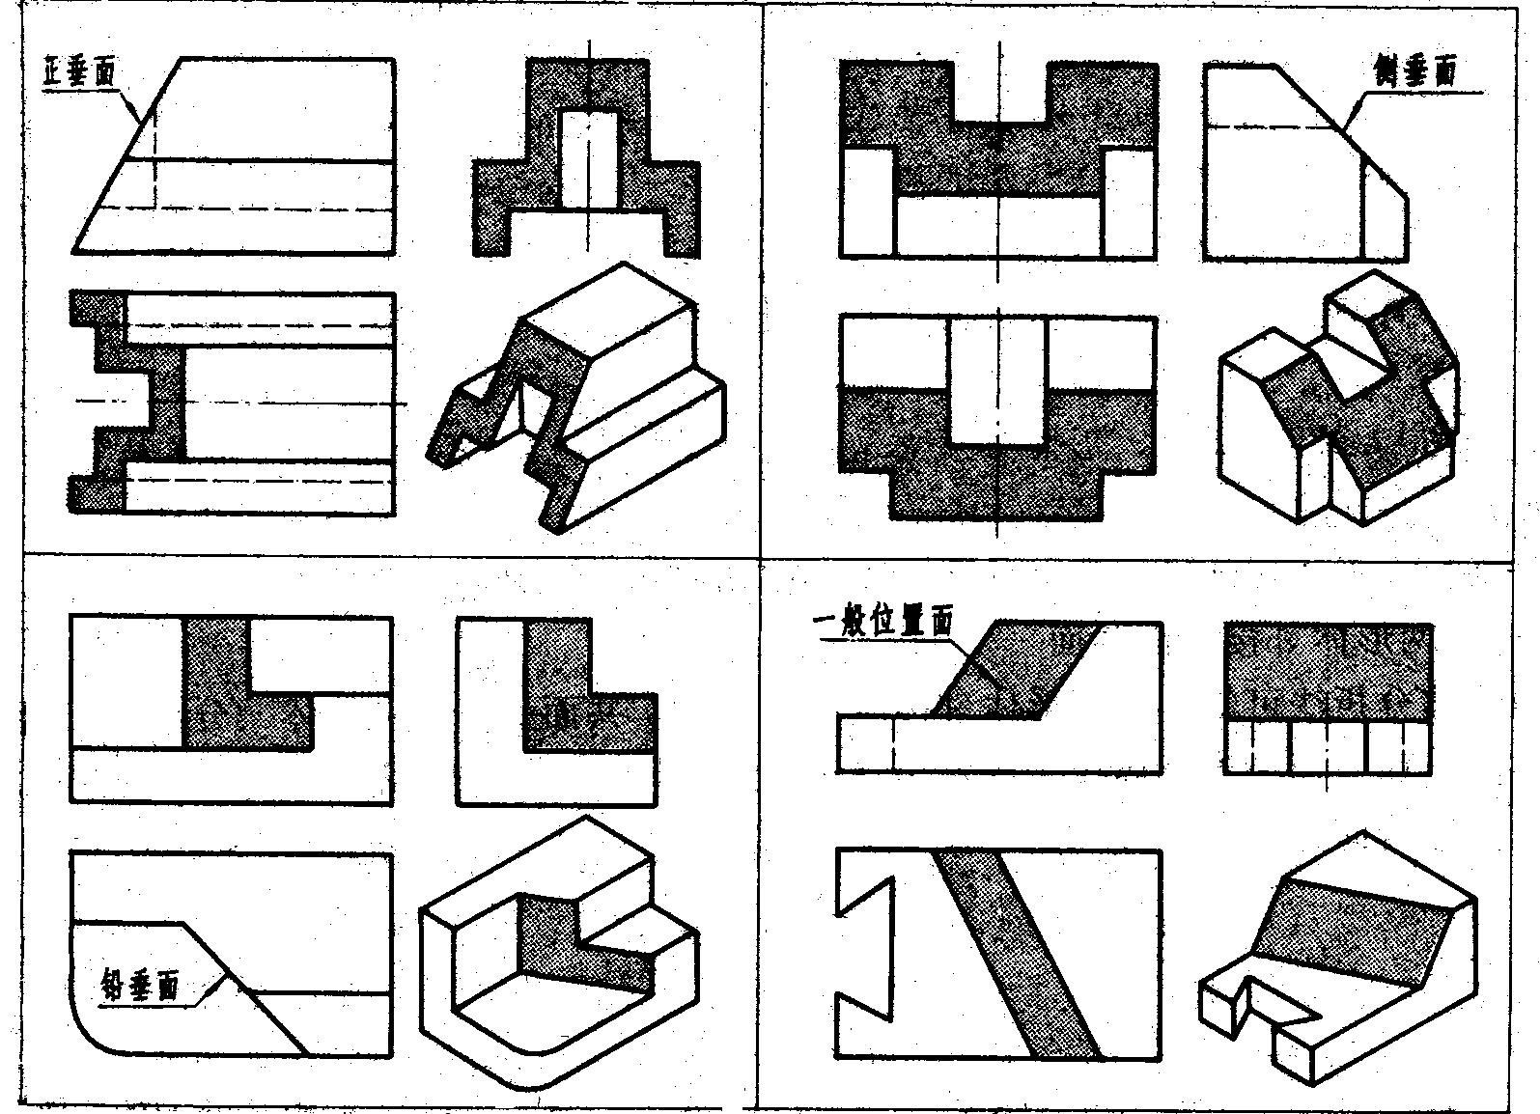
4.2.2 线、面分析法

Slide 18
4.3 组合体的读图方法和步骤
读组合体视图是画图的逆过程，即根据投影的规律想象出空间物体的形状和全貌过程。——形体分析法。
培养丰富的空间想象力和构思力是关键

Slide 19
4.3.1 读图要领
一、养成将各视图联系起来一起看的习惯
每个视图只能反映两个方向的尺寸，物体的形状都是由几个视图共同来表达的。因此，看图时决不要仅凭一个或两个视图意想，有时两个视图也不能唯一确定形状。

Slide 20
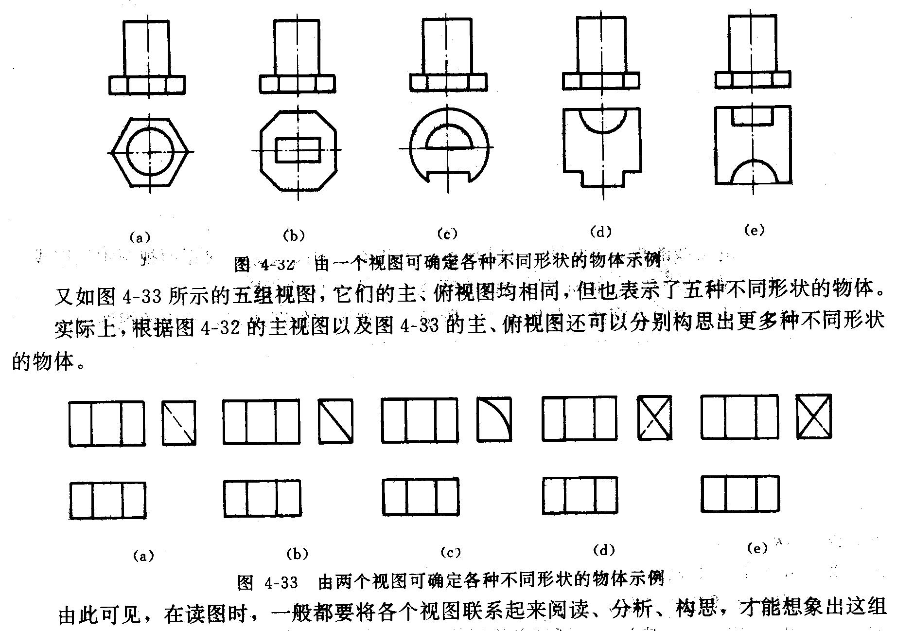
二、柱体应注意识别反映底面特征的视图
三、应明确视图中图线和线框的含义
平面或
表面交线
平面
曲面轮廓线
曲面

Slide 21
四、善于构思物体的形状，并不断修正，直到与视图吻合。

Slide 22
4.3.2 读图的方法和步骤
【例1】 读组合体的三视图
1
2
一、形体分析
3
1、看视图分线框（粗读）
2、对投影定形状（精读）
3、按相对位置和组合方式
综合起来想整体；
4、对照投影进行验证。
5
4

Slide 23
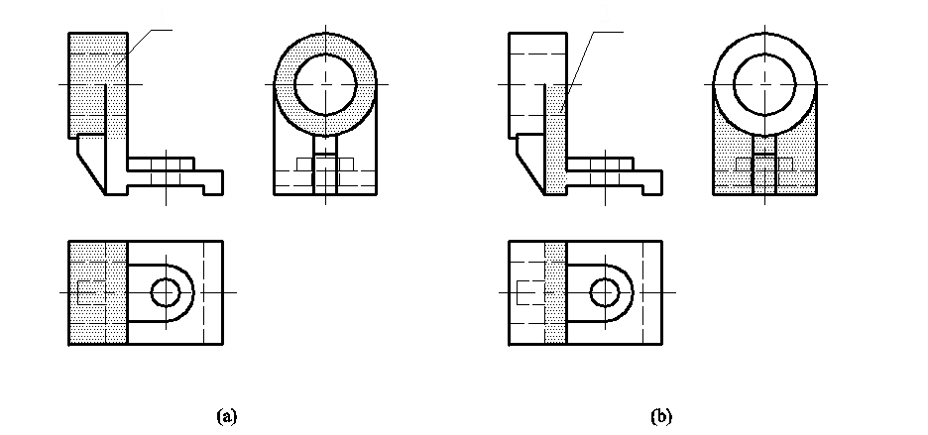
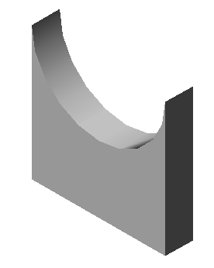
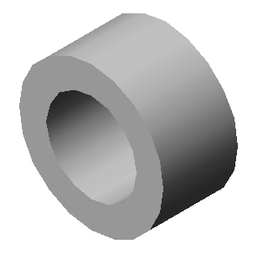

Slide 24
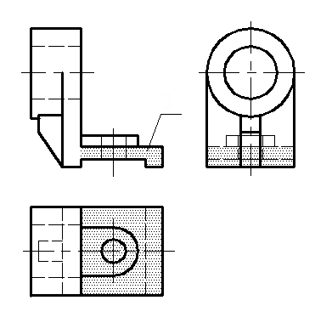
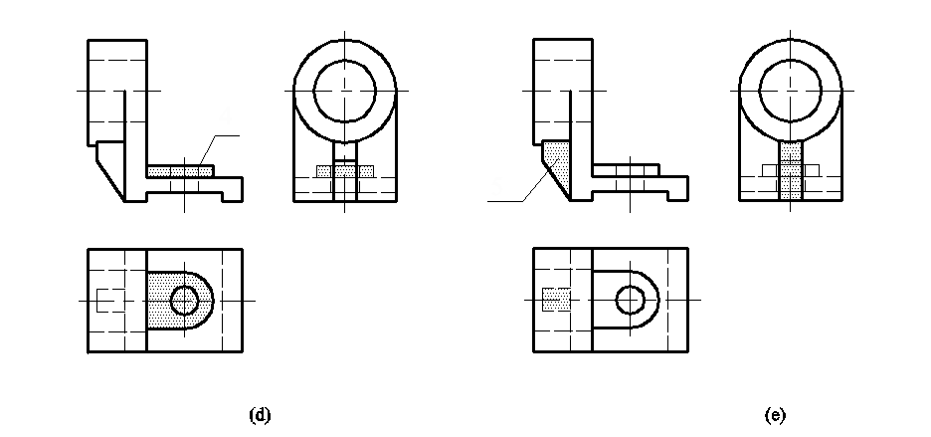
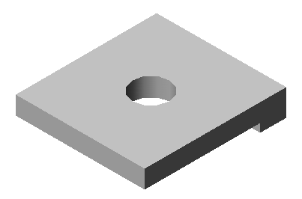
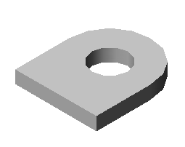

Slide 25
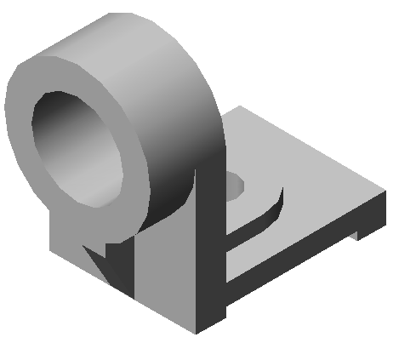


Slide 26
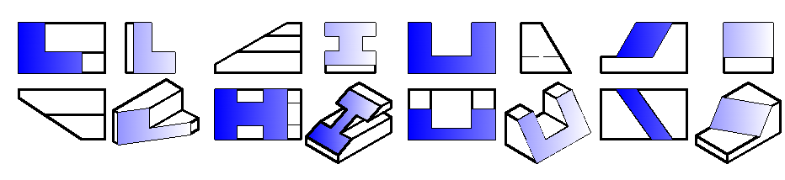
二、线、面分析法
对不易看懂的地方，往往要结合线、面的分析看懂局部，如分析表面形状、分析物体表面的交线、识别面与面的相对位置来帮助想象。
1、分析线面形状

Slide 27
2、分析物体表面的交线
3、识别面与面的相对位置

Slide 28
【例2】读压块的三视图
一、形体分析

Slide 29
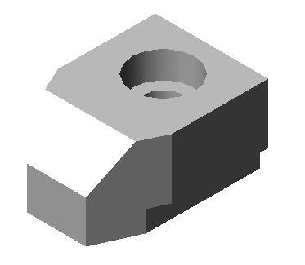
二、线、面分析

Slide 30
4.4 组合体的尺寸标注
  一张图样仅靠反映形状的视图是不够的,还必须得有各方向的尺寸确定空间物体的大小,因此尺寸也是图样上的一项重要内容,标注的正确与否,直接关系看图和生产,是一项严肃认真的工作。
标注尺寸的基本要求
1.正确: 符合GB4458-84尺寸标注的规定
2.齐全:完全确定物体形状和大小,不多余,也不遗漏.每个尺寸只标注一次
3.清晰:便于看图

Slide 31
4.4.1 基本几何体的尺寸注法

Slide 32
截切和相贯立体的尺寸注法
R10
17
R9
注意：在截交线和相贯线上不能标注尺寸。

Slide 33
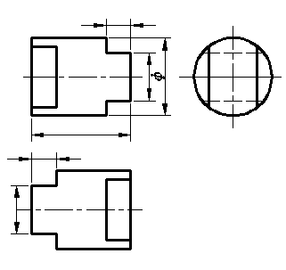
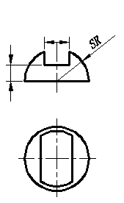
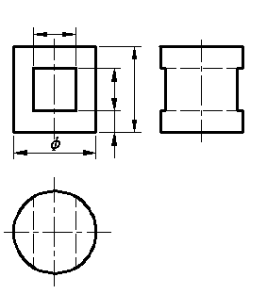

Slide 34
4.4.2 组合体的尺寸标注
定位尺寸：确定各基本体的相对位置；
尺寸基准：底板底面、对称面、重要端面、回转轴线等；
定形尺寸：确定各基本体的大小；
总体尺寸：总长、总宽、总高。

Slide 35
常见典型简单形体的尺寸注法
(a) (b) (c) (d)
(e) (f) (g) (i)

Slide 36
组合体尺寸标注的步骤
【举例】

Slide 37
50
2
60

Slide 39
组合体尺寸标注应注意的问题
好
不好
好
不好

